Slide 1
Etapas do Processo: Concepção

Slide 2
Concepção
Identificação das partes interessadas (stakeholders);
Conhecer os diferentes pontos de vista;
Definir a visão geral do sistema a ser desenvolvido;

Slide 3
Concepção
O objetivo desta etapa é conhecer o problema por várias perspectivas;

Slide 4
Dificuldades
Os stakeholders normalmente:
Não sabem ao certo o que eles querem;
Não são capazes de expressar claramente o que desejam;
Diferentes stakeholders, tem diferentes formas de se expressar sobre o mesmo requisito;
Fazem pedidos surreais; e
Possuem um vocabulário próprio, repleto de termos técnicos ou específicos da organização, que muitas vezes dificulta a comunicação;

Slide 5
Armadilhas
Pontos de vista podem apresentar duplicidade ou inconsistência;
O ambiente é dinâmico: novos stakeholders e novos requisitos podem surgir a qualquer momento;
Alguns stakeholders podem pedir requisitos para aumentar o seu poder na empresa;

Slide 6
Análise dos Atores
Ator | Potencial de Ação | Interesses | Limitações | Temores | Demandas ao projeto
Ator
Nome do stakeholder. Pode-se também utilizar o cargo ou função do mesmo;
Potencial de Ação
Conhecimento ou experiência sobre a temática do projeto;

Slide 7
Análise dos Atores
Ator | Potencial de Ação | Interesses | Limitações | Temores | Demandas ao projeto
Interesses
Qual o interesse do ator na resolução dos problemas que estão sendo analisados;
Limitações
Dificuldades para compreensão do problema ou para contribuir (influenciar) na solução do objetivo;

Slide 8
Análise dos Atores
Ator | Potencial de Ação | Interesses | Limitações | Temores | Demandas ao projeto
Temores
Receio do ator no que o projeto de alguma forma possa o atingir negativamente;
Demandas ao projeto
Benefícios diretos esperados com a execução do projeto;

Slide 9
Estudo de Viabilidade
Estudo que indica se o esforço em desenvolver a ideia vale a pena;
Realizado para facilitar a tomada de decisão sobre o prosseguimento do projeto ou sugerir possíveis alternativas de solução;

Slide 10
Estudo de Viabilidade
Que informações este estudo deve fornecer:
O projeto pode ou não ser feito?;
O produto final irá beneficiar os usuários interessados?;
Escolha das alternativas elegíveis dentre soluções possíveis; e
Há uma melhor alternativa?

Slide 11
O que devemos estudar?
Sistema organizacional apresentado;
Usuários, políticas, funções, objetivos, etc;
Problemas com o sistema apresentado;
Inconsistências, funcionalidades inadequadas, performance, etc;
Objetivos e outros requisitos para o novo sistema;
O que precisa mudar?

Slide 12
O que devemos estudar?
Restrições
Incluindo requisitos não-funcionais do sistema (superficialmente);
Alternativas possíveis
Sistema atual é geralmente uma das alternativas;
Vantagens e desvantagens das alternativas

Slide 13
Testes de Viabilidade
Operacional
Medida do grau de adequação da solução para a organização;
Avaliação de como as pessoas se sentem sobre o sistema/projeto;
Técnica
Avaliação da praticidade de uma solução técnica específica e a disponibilidade dos recursos técnicos e dos especialistas;

Slide 14
Testes de Viabilidade
Cronograma
Avaliação de quão razoável está o cronograma do projeto;
Econômica
Avaliação de custo-eficiência de um projeto ou solução;
Conhecida como análise de custo/benefício;

Slide 15
Viabilidade Operacional
Avalia a urgência do problema ou a aceitação da solução (definição, seleção, aquisição, e fases do projeto);
Há três aspectos da viabilidade operacional a serem considerados:
O problema vale a pena ser resolvido?
A solução proposta para o problema funcionará?
Como o usuário final e a gerência sentem-se sobre o problema (solução)?

Slide 16
Viabilidade Técnica
A solução ou a tecnologia proposta é prática?
Já possuímos a tecnologia necessária?
Já possuímos o conhecimento técnico necessário?

Slide 17
Viabilidade de Cronograma
Dado nosso conhecimento técnico, os prazos dos projetos são razoáveis?
Alguns projetos são iniciados com prazos específicos;
Você precisa determinar se os prazos são obrigatórios ou desejáveis;

Slide 18
Viabilidade de Cronograma
Se são mais desejáveis que obrigatórios, o analista pode propor outros cronogramas;

Slide 19
Viabilidade Econômica
Talvez a mais crítica;
Durante as fases iniciais do projeto, a análise da viabilidade econômica consiste em julgar se os possíveis benefícios de solucionar o problema são ou não vantajosos;

Slide 20
Viabilidade Econômica
Tão logo os requisitos específicos e soluções sejam identificados, o analista pode levar em consideração os custos e benefícios de cada alternativa;
Como nós comparamos alternativas quando existem vários critérios de seleção e nenhuma das alternativas é superior em todos os aspectos?
Use uma Matriz de Análise de Viabilidade!

Slide 21
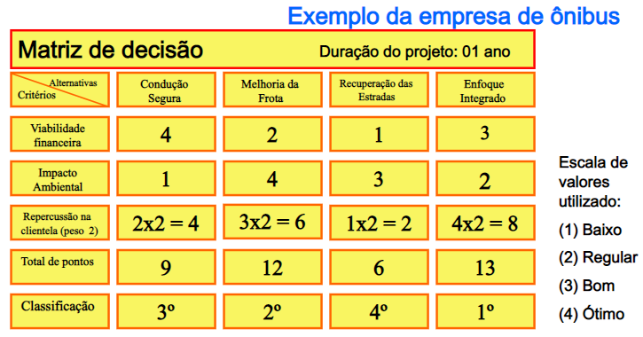
Matriz de Viabilidade
Alternativa Escolhida

Slide 22
Documento de Viabilidade
Após o esforço inicial, deve-se elaborar um relatório de viabilidade;
Para cada aspecto apresentado, deve haver seção de avaliação;
Deve haver uma seção conclusiva sobre a melhor alternativa ou que o sistema não é viável

Slide 23
Perguntas

Slide 24
Bibliografia Complementar
Escola Nacional de Administração Pública - ENAP. Curso de Elaboração de Projetos. Disponível em https://slideplayer.com.br/slide/10896482/. Acessado em 04/03/2020.
SOMMERVILLE, Ian. Engenharia de Software. 9. ed. São Paulo: Pearson Prentice Hall, 2011.

